Slide 1
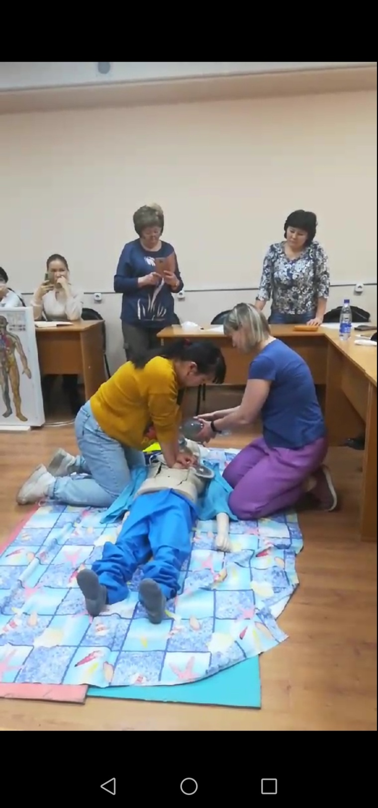
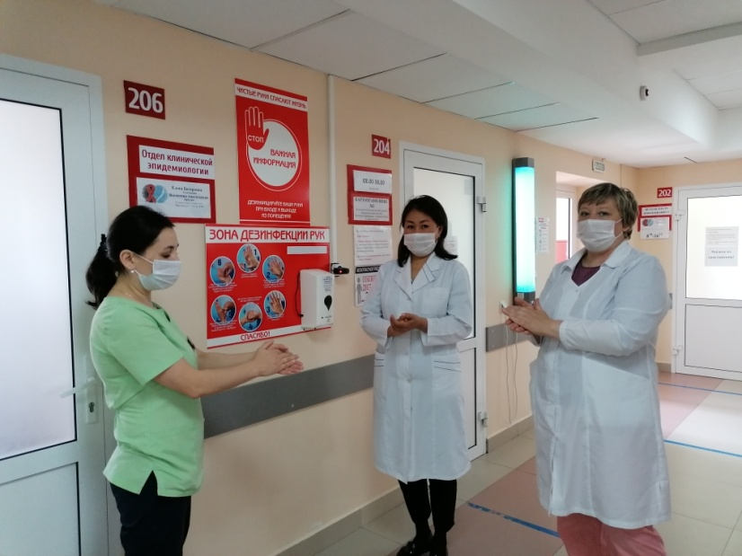
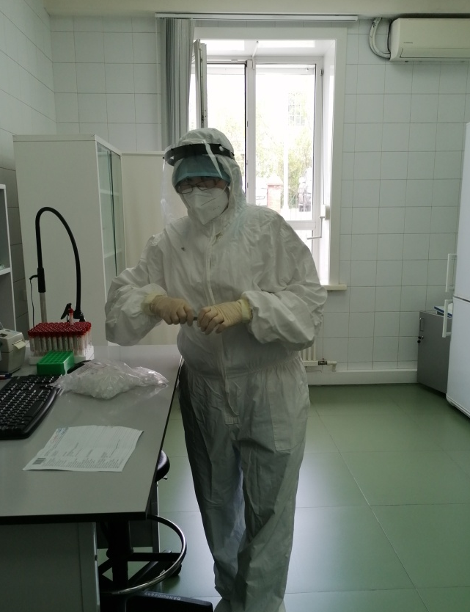
С 1 марта 2021 г. начато внедрение СМК: обучение специалистов
28 специалистов прошли обучение на базе Регионального центра компетенций Росздравнадзора
Все медицинские работники обучены навыкам оказания неотложной медицинской помощи на базе ТЦМК с получением сертификатов
Обучено 6 аудиторов
Проведено 12 занятий со специалистами по оказанию неотложной медицинской помощи с отработкой навыков
Приняли участие во Всероссийских конференциях «Управление нежелательными событиями в МО. Безопасность пациента и медработника»,
«Управление изменениями медицинской организации», «Управление кризисами МО»
Проведены контрольные мероприятия по отработке навыков
по гигиенической обработке рук,
применения СИЗ

Slide 2
Усовершенствование ВВК и БМД в ГБУЗ «РЦПБС»

Slide 3
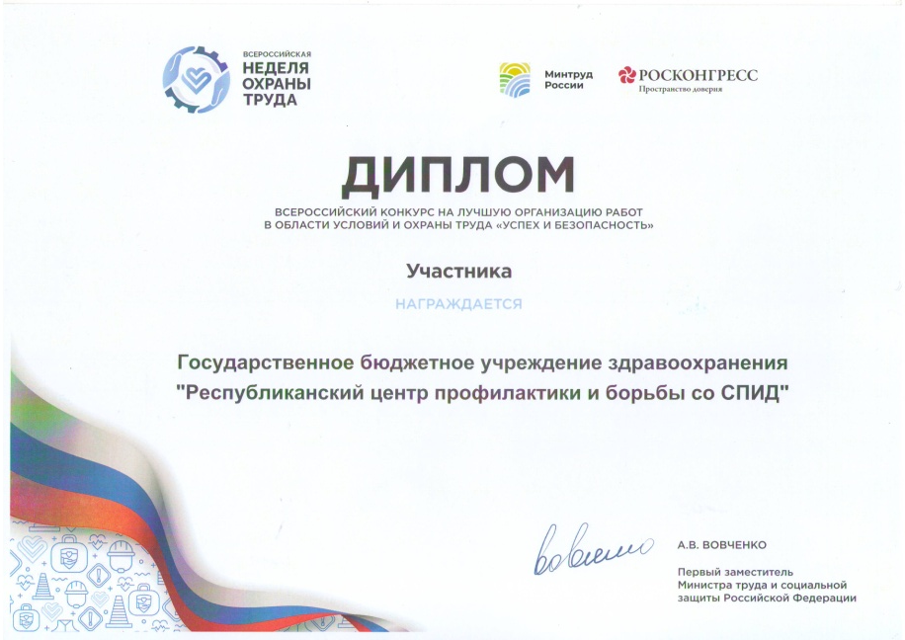
Безопасность сотрудников на рабочем месте
I -е место в номинации «Лучшая организация в области охраны труда в сфере здравоохранения» Всероссийского конкурса на лучшую организацию работ в области условий и охраны труда «Успех и безопасность»
II -е место в Региональном этапе Всероссийского конкурса «Российская организация высокой социальной эффективности» в номинации «За сокращение производственного травматизма и профессиональной заболеваемости в организациях непроизводственной сферы»

Slide 5
SWOT – анализ
Сильные стороны
Ежегодное увеличение % охвата АРВТ больных ВИЧ-инфекцией
Эффективная реализация мероприятий по профилактике вертикального пути передачи ВИЧ-инфекции от матери ребенку
Многопрофильность и взаимозаменяемость специалистов
Высокий уровень компетенции персонала
Дистанционные формы профработы
Наличие сети из 26 скрининговых лабораторий
Широкий спектр лабораторных анализов, стандартизированные сроки выполнения лаб. анализов, логистика доставки проб
Доступность специфического лечения
Социальная, психологическая, юридическая виды помощи
Группа взаимопомощи лиц, живущих с ВИЧ
Применение инновационных форм обследования на ВИЧ-инфекцию (мобильные группы по экспресс-тестированию)
Эффективная реализация профилактических инфокомпаний, проектов, в т.ч волонтёрское движение
Сертификат качества Росздравнадзора
Слабые стороны
Отвлечение ресурсов на НКВИ
Кадровый дефицит + миграция медперсонала
Низкая доступность к медицинской помощи в отдельных МО, слабое взаимодействие внутри МО и между МО в части преемственности
Недостаточный уровень актуализации проблемы ВИЧ-инфекции у администраций МО
Недостаточное финансирование мероприятий по профилактике ВИЧ-инфекции в МО
Низкий охват профилактическими мероприятиями старшей возрастной группы, работающего населения, мигрантов, МСМ, КСР
Около 20-25% ВИЧ+ низко привержены к АРВТ
Несовершенство законодательной базы по ответственности ВИЧ+ лиц Несовершенство ФР ВИЧ (централизация на региональный Центр СПИД)
Большой процент износа оборудования в скрининговых лабораториях
Отсутствие секвенатора, цифрового флюорографа
Возможности
Повышение компетенций КИЗ и скрининговых лабораторий
Применение лучших практик и технологий
Стандартизация деятельности службы
Расширение спектра услуг для пациентов
Внедрение специализированной МИС
Увеличение охвата обучением медперсонала МО через онлайн площадки, в т.ч. федеральные
В перспективе внедрение принципа «одного окна»
Внедрение телемедицины/дистанционного консультирования
Развитие научного направления
Угрозы
Санкции – дефицит АРВП вследствие роста цен на федеральном уровне, рост стоимости тест-систем, расходных материалов, риск снижения объёмов обследования из износа оборудования и невозможности его замены
Рост обращений пациентов
Очередная волна НКВИ или других инфекций
Усугубление кадрового дефицита за счет оттока, повышения возраста медперсонала
Рост инъекционного потребления наркотиков вследствие промышленного и социального кризисов, рост дискриминации
S
O
T
W

